Slide 2
ĐIỆN TỬ TƯƠNG TỰ

Slide 3

MẠCH KHUẾCH ĐẠI ÂM THANH
Nhóm 6: Đoàn Quang Lưu - 20203884
Đặng Trường Giang - 20200183
Lê Quang Huy - 20200273
Nguyễn Huy Toàn - 20203890
GVHD: Phạm Nguyễn Thanh Loan

Slide 4
NỘI DUNG
1. Nguyên lý mạch điện
2. Tính toán
3. Mô phỏng
4. Sản Phẩm

Slide 5

PHÂN TÍCH BÀI TOÁN
Yêu cầu: Thiết kế bộ khuếch đại âm thanh có thể nghe ở khoảng cách 10m
Chọn loa 5W 10R
Vì khoảng cách là 10m => Mức cường độ âm cần thiết là L = 80dB.
Với khoảng cách(R = 10m), ta tính được Pout = 0.063W
=> Vout = 1V

Slide 6
CHỈ TIÊU CHỨC NĂNG
Khối nguồn
Nhiệt độ: Hoạt động trong nhiệt độ phòng ∼25◦C
Tín hiệu vào: Tín hiệu điện dân dụng, ta có điện áp vào vin ∼ (220VAC,50Hz)
Tín hiệu ra: Tín hiệu 20VDC

Slide 7
CHỈ TIÊU CHỨC NĂNG
Mạch khuếch đại âm thanh
• Nguồn nuôi: mạch nguồn 20V DC
• Băng thông: Trong dải 20Hz-20kHz
• Nhiệt độ: nhiệt độ phòng ∼ 25◦C
• Input Signal: jack audio điện thoại , vin ∼100mVAC
• Output Signal: Tín hiệu của Speaker vout = 1VAC
=> Như vậy ta có Av = vout/vin = 1/0.1 = 10

Slide 8
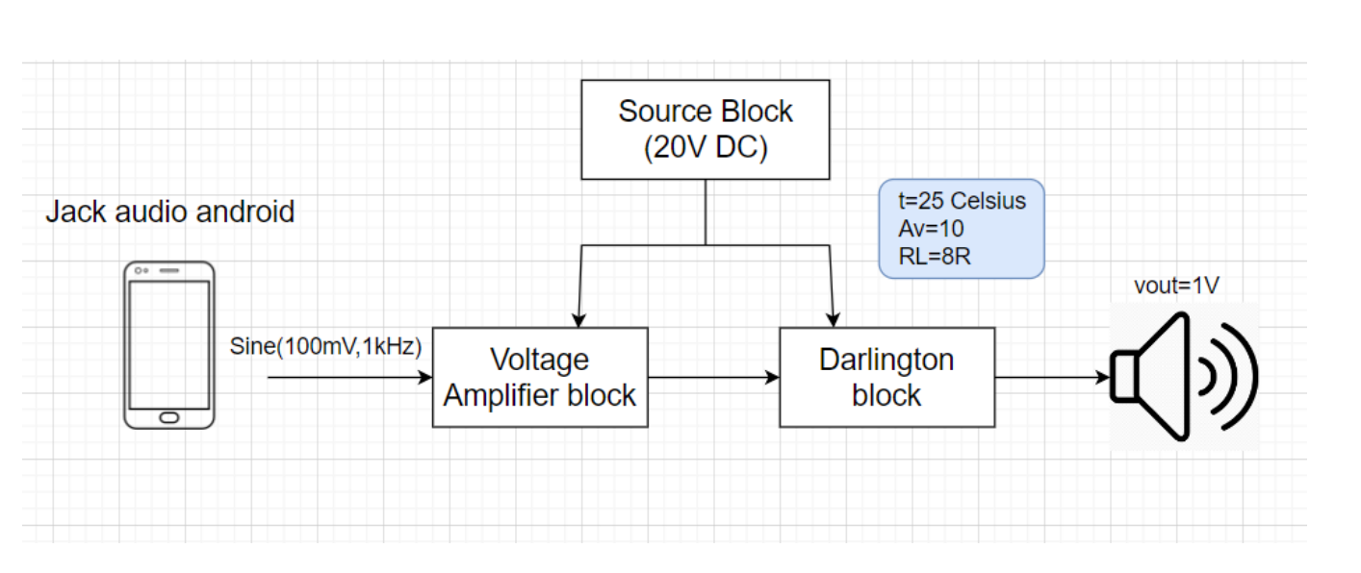
Block Diagram
Nguồn DC cấp cho 2 tầng hoạt động là nguồn nhóm thiết kế ổn áp 20V
Mạch gồm 2 tầng hoạt động
Khối khuếch đại điện áp: khuếch đại điện áp đầu vào
Khối Darlington: phối hợp trở kháng và ổn định mạch.

Slide 9
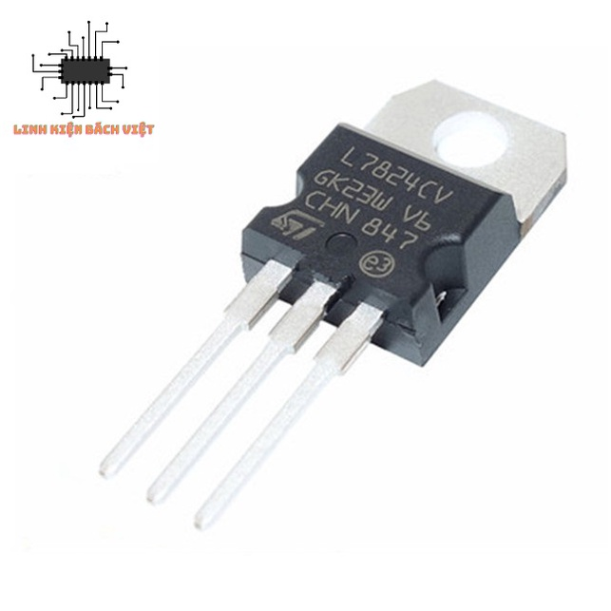
Lựa chọn linh kiện
Mạch nguồn: đầu ra 20VDC với đầu vào 220 VAC
Sử dụng mạch ổn áp
Thực tế, IC để cho ra Vout khoảng 20V hiếm
chọn IC7824 để đầu ra ổn định trong giá trị 24V, sau đó hạ áp bằng một vài diode để xuống giá trị xấp xỉ 20V

Slide 10
Lựa chọn linh kiện
Mạch khuếch đại âm thanh:
BJT:
Dòng vào tầng1,2 chưa lớn
=> Chọn Q1, Q2 có hfe ~200 lần
Do Q1, Q2 công suất đã khuếch đại đủ
nhiều
=> Q3 chọn hfe~60 lần.

Slide 11
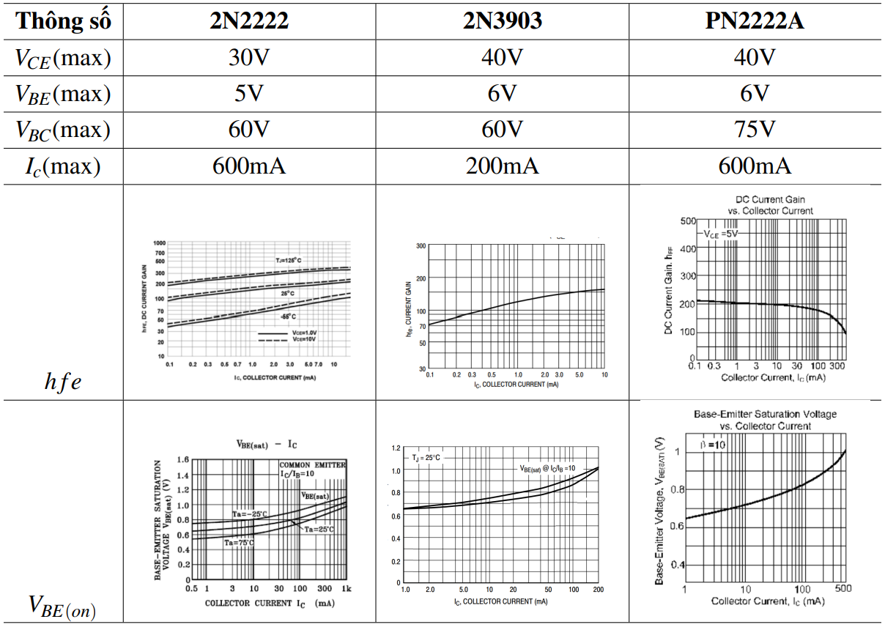
Lựa chọn linh kiện
BJT hfe~200
BJT 2N2222 có hfe và VBE(on) sự ổn định hơn khi IC thay đổi
=> Chọn BJT 2N2222 cho BJT Q1 và Q2

Slide 12
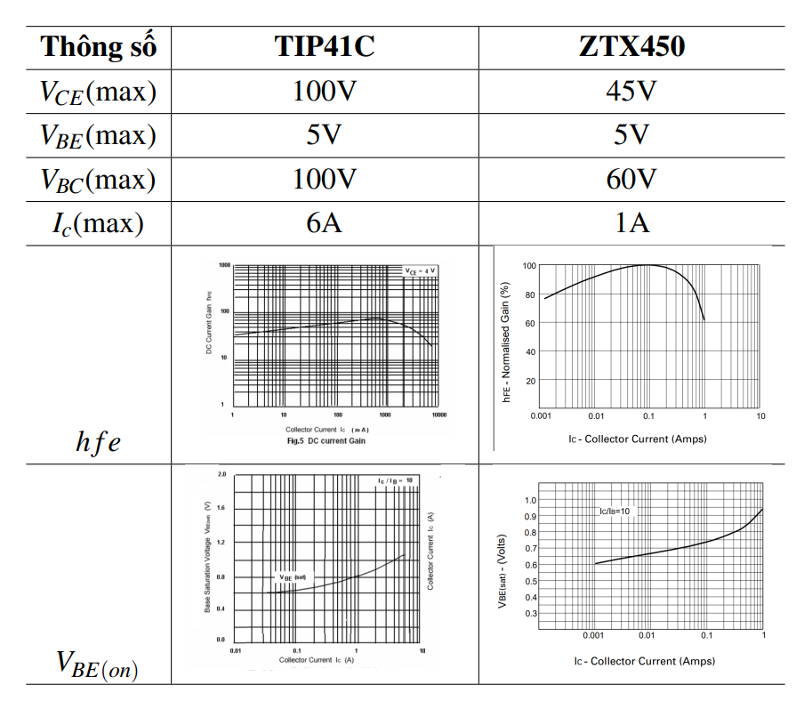
Lựa chọn linh kiện
BJT hfe ~60
Tiêu chí chịu được dòng lớn, hfe, VBE(on) ổn định
=> Chọn BJT TIP41C

Slide 13
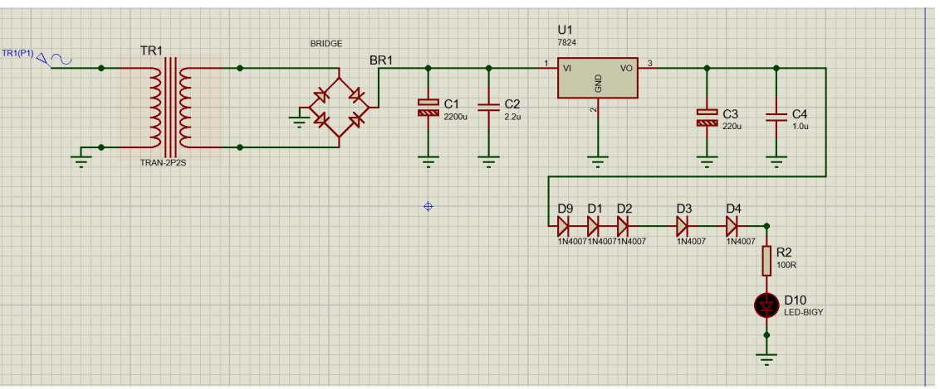
Sơ đồ nguyên lý
Mạch nguồn ổn áp 20V
Nguyên lý: 220 VAC qua biến áp => 24VAC =>chỉnh lưu cầu=>IC cho đầu ra là 24VDC
24VDC=> đi qua 5 diode => 20VDC (24 – 5x0,7)

Slide 14
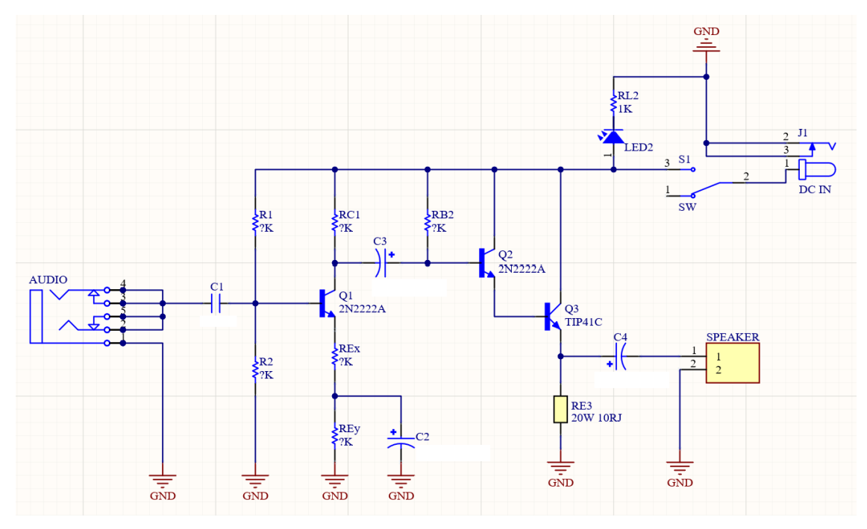
Sơ đồ nguyên lý
Mạch khuếch đại âm thanh
Nguyên lý:
Tầng khuếch đại điện áp được mắc theo kiểu CE - Tín hiệu vào cực B được khuếch đại và ra ở cực C
Tại đây tín hiệu đi qua bộ đệm Darlington và cuối cùng là đến Speaker.

Slide 15
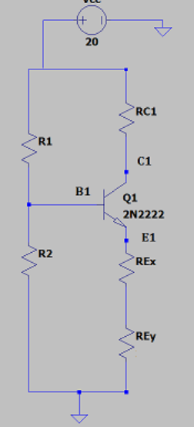
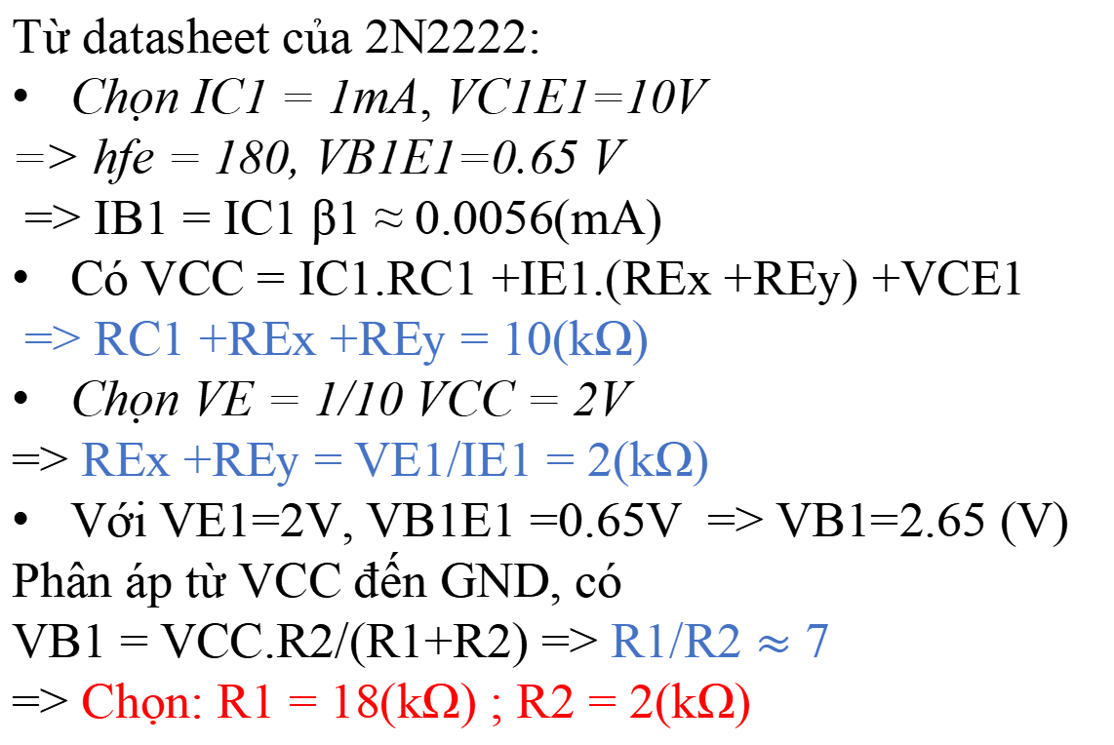
Tính toán giá trị linh kiện - DC ANALYSIS
Common Emitter with Voltage Divider
Từ datasheet của 2N2222:
Chọn IC1 = 1mA, VC1E1=10V
=> hfe = 180, VB1E1=0.65 V
=> IB1 = IC1 β1 ≈ 0.0056(mA)
Có VCC = IC1.RC1 +IE1.(REx +REy) +VCE1
=> RC1 +REx +REy = 10(kΩ)
Chọn VE = 1/10 VCC = 2V
=> REx +REy = VE1/IE1 = 2(kΩ)
Với VE1=2V, VB1E1 =0.65V => VB1=2.65 (V)
Phân áp từ VCC đến GND, có
VB1 = VCC.R2/(R1+R2) => R1/R2 $≈$ 7
=> Chọn: R1 = 18(kΩ) ; R2 = 2(kΩ)

Slide 16
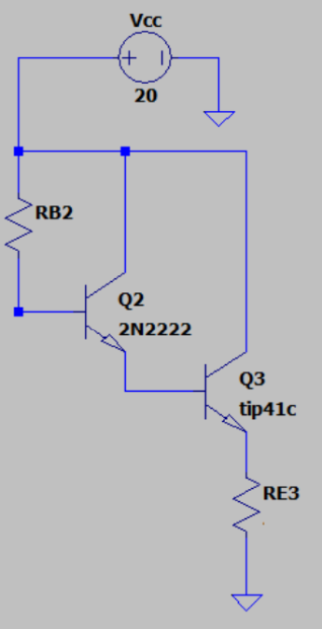
Tính toán giá trị linh kiện - DC ANALYSIS
Darlington Block
Từ datasheet của TIP41C,
Chọn: IC3=0.1 A, VC3E3=15V
=> β3=50, VB3E3=0.6 V
=> IB3 = IE2 = IC3/β3 = 2 (mA) ≈ IC2
Với IC2=2 mA, (từ datasheet của 2N2222) có β2=150, VB2E2=0.65 V
=> IB2 ≈ IC2 β2 =0.013 (mA)
Có: VCC = VC3E3 +IE3.RE3
=> IE3.RE3 = 5, RE3 = 50Ω => Chọn RE3 = 47Ω
∗ VC3E3 = 15V =>VE3 = 5V
=> VB3 = 5.65 V = VE2 => VB2=6.3 V => RB2 = (VCC−VB2)/IB2 = 1080(kΩ)

Slide 17
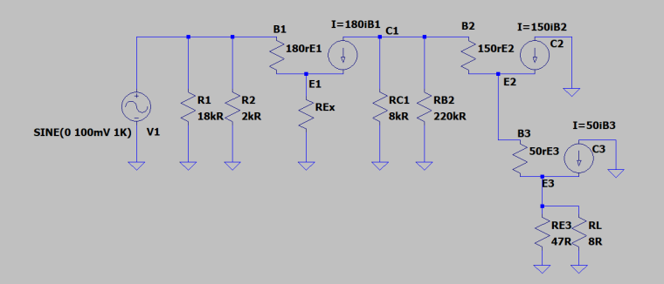
Tính toán giá trị linh kiện - AC ANALYSIS
rE1 = 26mV/IE1 = 26Ω
rE2 = 26mV/IE2 = 13Ω
rE3 = 26mV/IE3 = 0.26Ω
Mô hình hóa rE
Có iE2 = iB3
iE3 = β3.iB3 = β3.iE2 = β2.β3.iB2
tại C1: iC1 = iRC1 +iB2 = vC1/RC1 +iB2
vC1 = iB2.β2.rE2 + iB3.β3.rE3 + iE3.(RE3//RL)

Slide 18
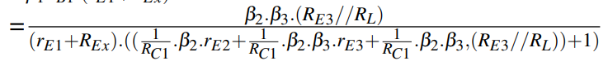
Tính toán giá trị linh kiện - AC ANALYSIS
vC1 = iB2.β2.rE2 + iB3.β3.rE3 + iE3.(RE3//RL)
=iB2.β2.rE2 + β2.iB2.β3.rE3 + β2.β3.iB2.(RE3//RL)
=iB2(β2.rE2 + β2.β3.rE3 + β2.β3.(RE3//RL))
iC1=iB2(1/RC1.β2.rE2+1/RC1.β2.β3.rE3+1/RC1 .β2.β3.(RE3//RL))+1)
➠ Av = vout3/vin1 = vE3/vB1
= 10
Thay số ta tính được
REx = 650Ω, mà REx +REy = 2(kΩ) => REy = 1,35(kΩ)

Slide 19
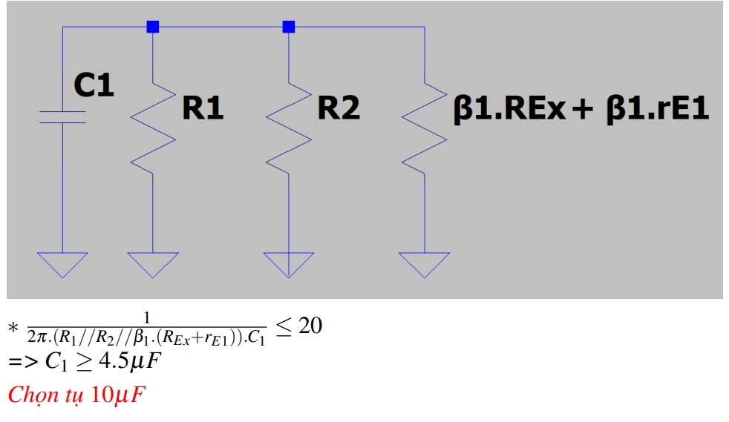
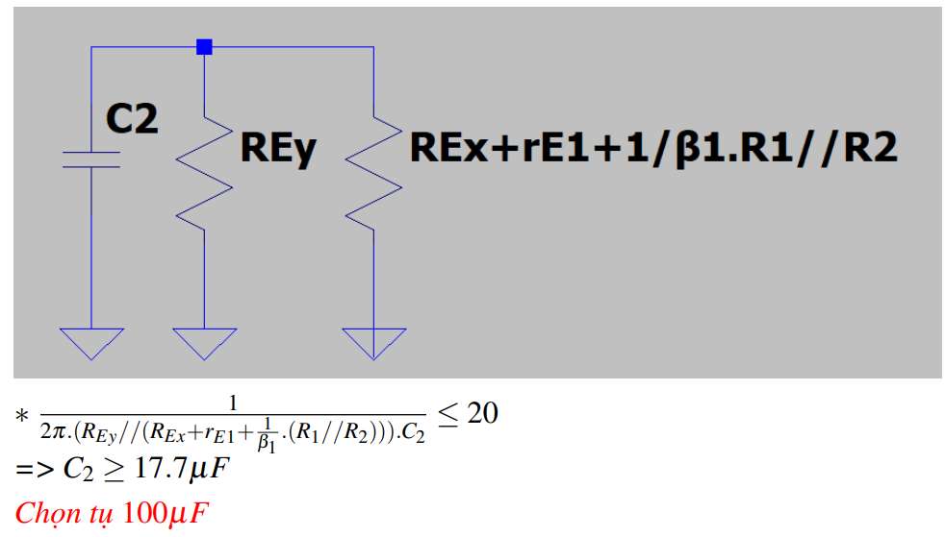
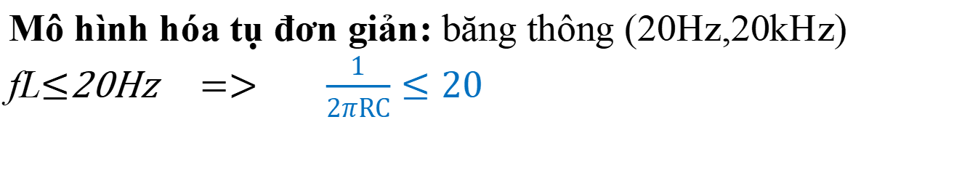
Tính toán giá trị linh kiện - tính giá trị tụ điện
Mô hình hóa tụ đơn giản: băng thông (20Hz,20kHz)
fL$≤$20Hz => $\frac{1}{2πRC}≤20$
Tụ C1
Tụ C2

Slide 20
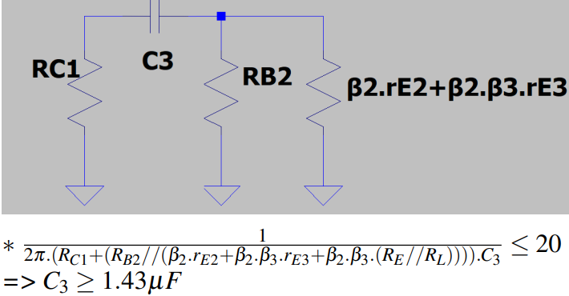
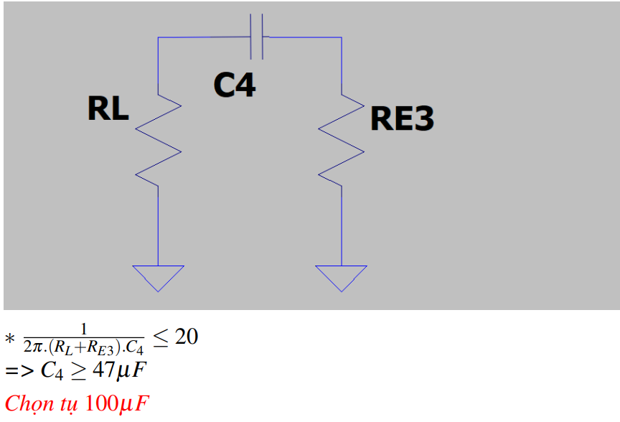
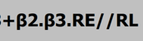

Tính toán giá trị linh kiện - tính giá trị tụ điện
Mô hình hóa tụ đơn giản: băng thông (20Hz,20kHz)
fL$≤$20Hz => $\frac{1}{2πRC}≤20$
Tụ C3
Tụ C4

Slide 21
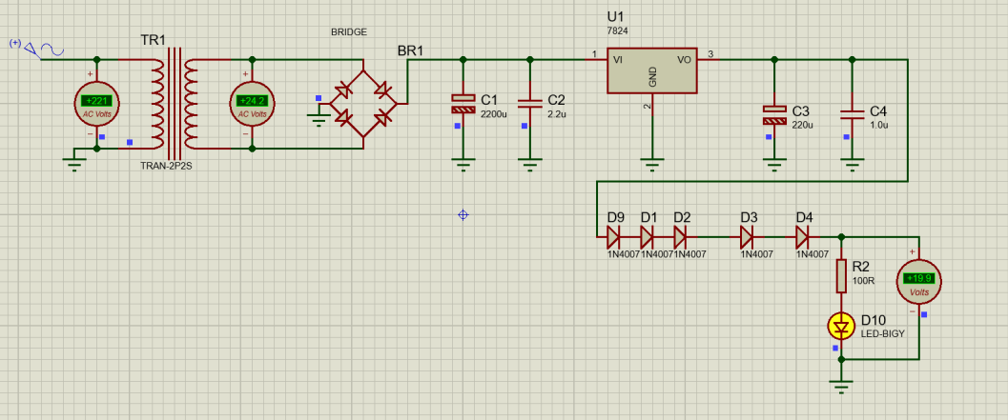
Mô phỏng - MẠCH NGUỒN 20V VỚI
20VDC
220VAC
24VAC
Điện áp ra khoảng 20 VDC => đáp ứng được chỉ tiêu nguồn

Slide 22
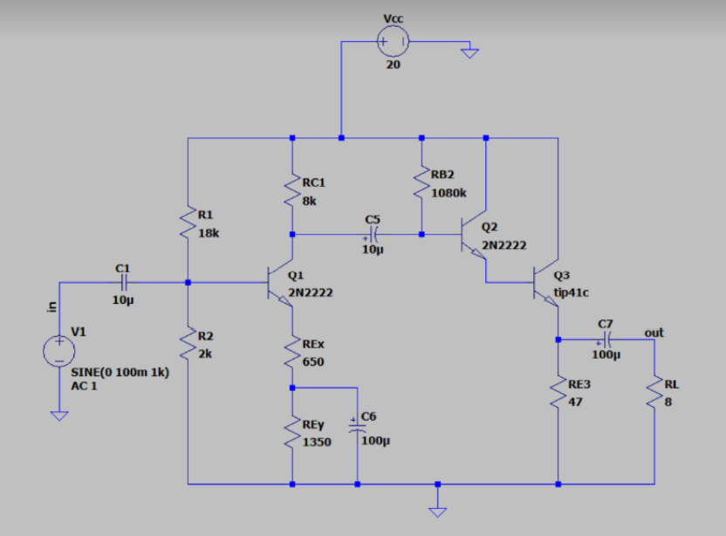
Mô phỏng - MẠCH KHUẾCH ĐẠI ÂM THANH VỚI SLTSPICE
Mạch mô phỏng theo các giá trị tính được
Voltage Amplifier
Darlington

Slide 23
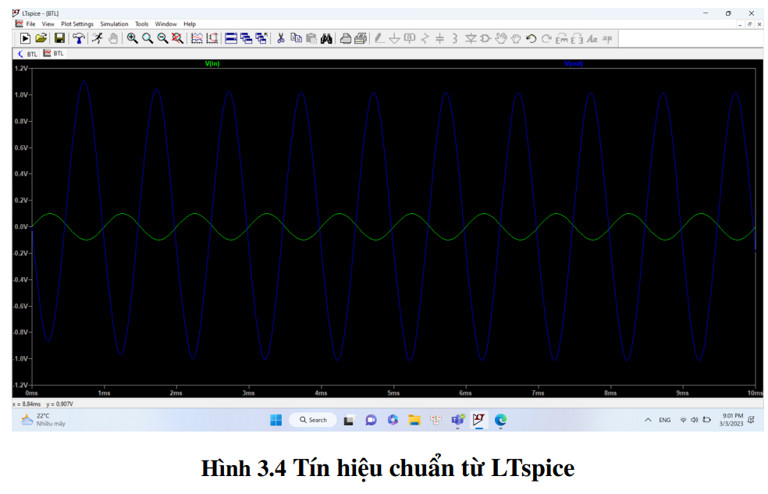
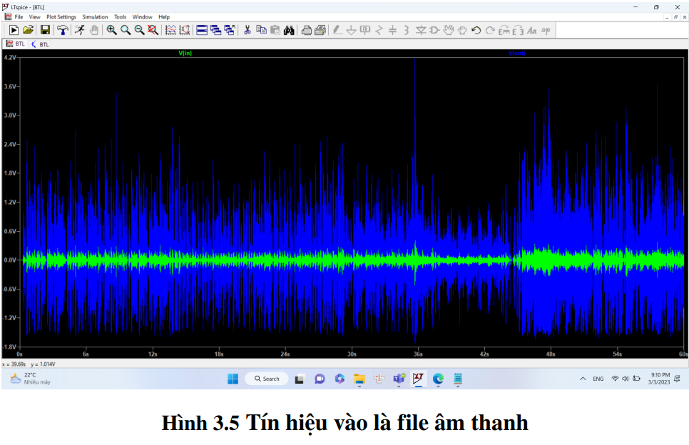
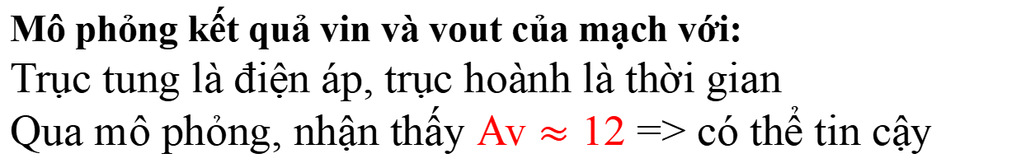
Mô phỏng - MẠCH KHUẾCH ĐẠI ÂM THANH VỚI SLTSPICE
Mô phỏng kết quả vin và vout của mạch với:
Trục tung là điện áp, trục hoành là thời gian
Qua mô phỏng, nhận thấy Av $≈$ 12 => có thể tin cậy

Slide 24
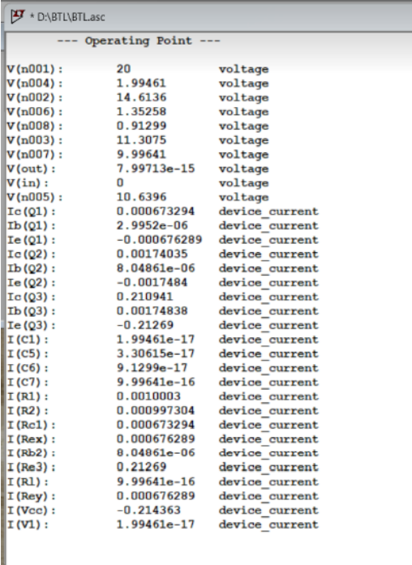
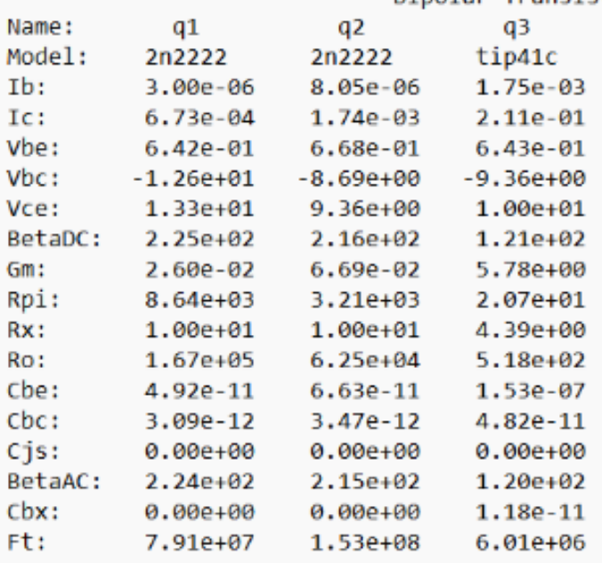
Mô phỏng - MẠCH KHUẾCH ĐẠI ÂM THANH VỚI SLTSPICE
Kết quả
xuất bằng LTSpice

Slide 25
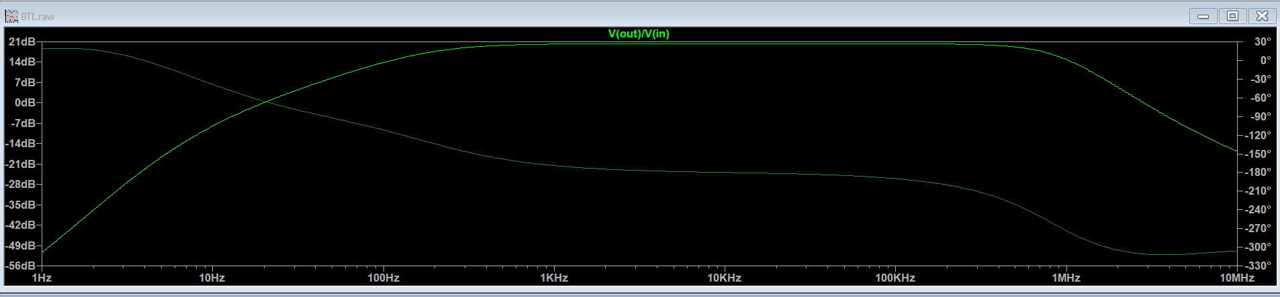
Mô phỏng - MẠCH KHUẾCH ĐẠI ÂM THANH VỚI SLTSPICE
Mô phỏng Bandwidth của mạch với:
trục tung là giá trị dB, được tính bằng công thức 20log(vout/vin)
trục hoành là tần số

Slide 26
Mô phỏng - SO SÁNH KẾT QUẢ TÍNH TOÁN VÀ KẾT QUẢ MÔ PHỎNG
Dự đoán nguyên nhân sai số:
Linh kiện BJT được chế tạo bởi nhiều công ty khác nhau
=> datasheet khác nhau
=> đồ thị của hfe và VBE khác nhau
Việc nhìn vào đồ thị hfe lấy một số tương đối chứ không chuẩn xác 100%
Xấp xỉ các phép toán
Phải chọn trở thực tế => không thể đáp ứng hoàn toàn chỉ tiêu
Đại lượng | Tính toán | Mô phỏng
hfe1 | 180 | 210
IC1(mA) | 1 | 0.67
hfe2 | 150 | 210
IC2(mA) | 2 | 1.74
hfe3 | 60 | 100
IC3(mA) | 100 | 211
VC1(V) | 12 | 15
Av | 10 | 12

Slide 27
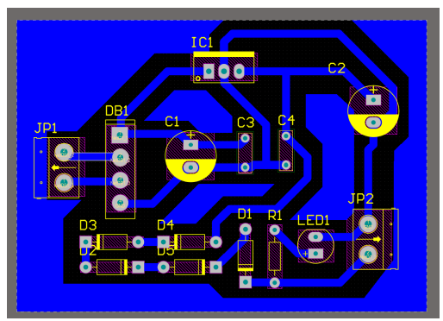
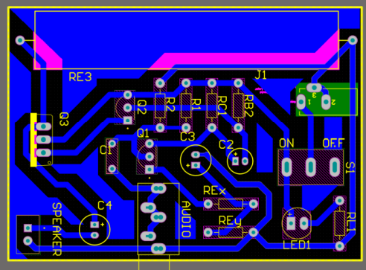
Thực hiện sản phẩm - Vẽ PCB bằng Altium
Sau khi thiết kế mạch nguyên lý, thực hiện vẽ mạch pcb với mạch
in 1 lớp, đi dây ở bottom layer.
PCB mạch nguồn ổn áp
PCB mạch khuếch đại âm thanh

Slide 28
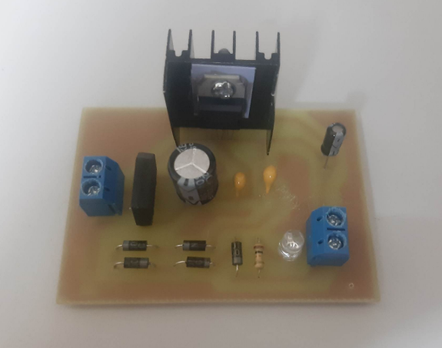
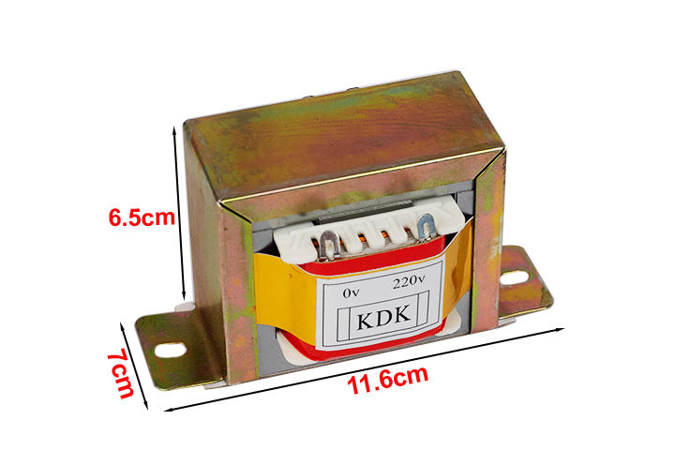
Thực hiện sản phẩm - Mạch sau khi hàn - Mạch nguồn
Mạch nguồn ổn áp
Tản nhiệt
Biến áp
Thêm led báo để xác định mạch hoạt động

Slide 29
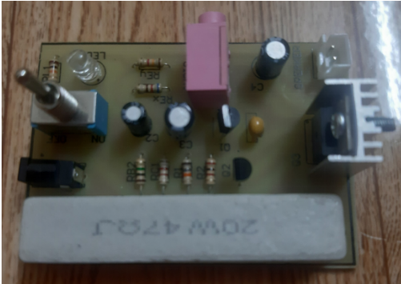
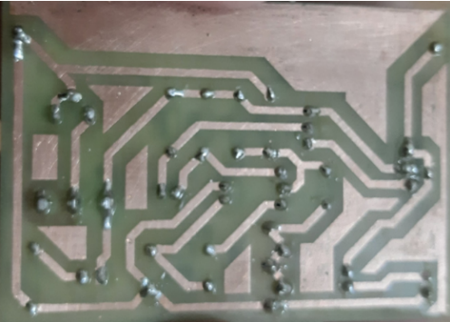
Thực hiện sản phẩm - Mạch sau khi hàn - Mạch khuếch đại âm thanh
Bổ sung thêm công tắc bật/tắt và led báo nhận nguồn
Sử dụng trở công suất cho RE3 để chịu dòng lớn hơn
Tản nhiệt
Mặt trước mạch
Mặt sau mạch

Slide 30
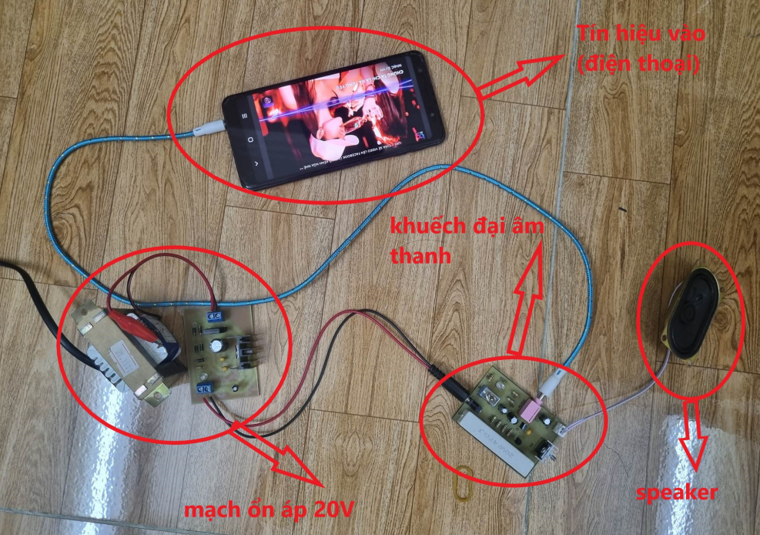
Thực hiện sản phẩm - Mạch sản phẩm
Tổng quan toàn bộ mạch sản phẩm
Sau khi hoàn thiện mạch, thực hiện kết nối các phần bằng dây cắm

Slide 31
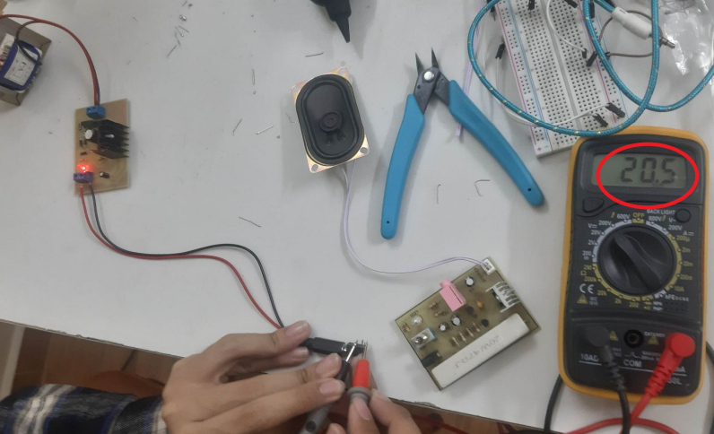
Đo đạc, kết quả
Đo Vout mạch nguồn
Thực hiện đo bằng đồng hồ vạn năng tại đầu ra
Đèn led sáng
Vout là áp 20.5 V
=> có thể sử dụng

Slide 32
Đo đạc, kết quả - Mạch khuếch đại âm thanh
Kết nối đầu vào với điện thoại:
Công tắc hoạt động
Led sáng
Âm thanh nghe ổn, không rè, nghe rõ tiếng Việt
=> có thể tin cậy
Link demo test mạch: https://www.youtube.com/shorts/8q9tHW0g0Ds

Slide 33
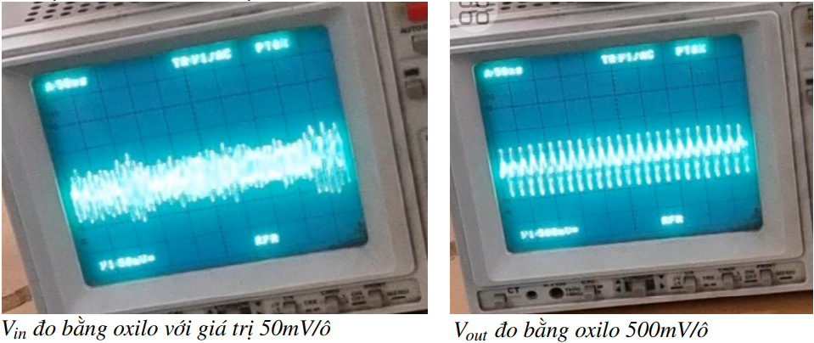
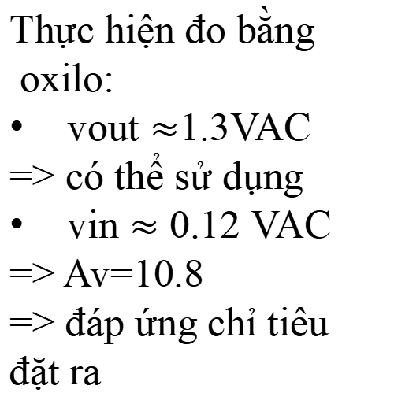
Đo đạc, kết quả
Link đo mạch với oxilo: https://www.youtube.com/watch?v=Fx3Q41rvhPA
Đo vin và vout của mạch
Thực hiện đo bằng
oxilo:
vout $≈$1.3VAC
=> có thể sử dụng
vin $≈$ 0.12 VAC
=> Av=10.8
=> đáp ứng chỉ tiêu
đặt ra

Slide 34
Hướng phát triển
- Về cơ bản thì sản phẩm đã đạt được chức năng
- Tương lai, có thể cải thiện thêm như việc ổn định hơn hệ số khuếch đại của mạch.
- Có thể lắp thêm sau tầng Darlington 1 tầng nữa là 2 mạch khuếch đại công suất loại B ngược chiều nhau => tăng hiệu năng sử dụng

Slide 35
THANK YOU !

